Slide 1


T.C.
ÇANAKKALE VALİLİĞİ
ÇEVRE, ŞEHİRCİLİK VE İKLİM DEĞİŞİKLİĞİ
İL MÜDÜRLÜĞÜ
YAPI KOOPERATİFLERİ
BİLGİLENDİRME VE DEĞERLENDİRME
TOPLANTISI
24 Nisan 2026

Slide 2
YAPI KOOPERATİFLERİ İŞLEMLERİ
KURULUŞ İŞLEMLERİ
DENETİM İŞLEMLERİNE İLİŞKİN HUSUSLAR
YÖNETİM VE DENETİM KURULU ÜYELERİNİN EĞİTİMİ
İNTİBAK İŞLEMLERİ
GENEL KURULLAR İLE İLGİLİ İŞLEMLER
KOOPERATİF BİLGİ SİSTEMİ (KOOPBİS)
ADLİ VE İDARİ YAPTIRIMLAR
GÖRÜŞ VE ÖNERİLER

Slide 3
YAPI KOOPERATİFLERİ KURULUŞ İŞLEMLERİ
Kurucular tarafından imzalanmış (en az yedi kurucu ortak) Ticaret Sicil Müdürlüğünce onaylı 6 adet kooperatif anasözleşmesinin olması,
Ünvan, merkez, süre ve ilk genel kurul toplantısına kadar görev yapacak yönetim ve denetim kurul üyeleri ile ilgili bölümlerin doldurulmuş olması,
Sermaye ve paylarla ilgili maddelerin kurucu ortak sayısına bağlı olarak doldurulmuş olması,
Ana sözleşmelerin son sayfasında yer alan ve kurucularla ilgili bölümde; kurucuların adı ve soyadı, (tüzel kişiler için unvan) T.C. Kimlik Numarası (tüzel kişiler için sicil numarası), tabiiyet, ikametgah adresleri ile imza bölümlerinin bulunduğu kısımların ve her ortağın taahhüt etmeye zorunlu olduğu Sermaye Taahhüdü ile Ödediği Sermaye miktarının anasözleşmesinin Sermaye ve Paylarla ilgili 7 nci ve 8 inci maddelerine uygun olarak doldurulmuş olması,

Slide 4
YAPI KOOPERATİFLERİ KURULUŞ İŞLEMLERİ
Seçilen unvana ilişkin olarak; kooperatif ve üst kuruluşlarının ünvanlarında kamu kurum ve kuruluşlarının isimlerine yer verilmemesi, kooperatife seçilecek unvanın, kooperatifin türü ve amacına uygun olması, üçüncü şahıslarda yanlış bir kanaatin oluşmasına sebebiyet verecek nitelikte ve mükerrer olmaması gereklidir.
Ayrıca "Türk", "Türkiye", "Cumhuriyet", "Milli" kelimelerinin bir ticaret unvanına ancak Cumhurbaşkanlığı kararı ile konulabileceği hususunun göz önünde bulundurulması ve KOOPBİS ve MERSİS üzerinden unvan sorgulaması işleminin yapılması neticesinde aynı unvan ile kurulmuş aynı tür yapı kooperatifi bulunmadığının kontrol edilmesi, bu durumda olan kuruluş taleplerinin karşılanmamaktadır.
6. Sanayi Sitesi Yapı Kooperatifleri kuruluşlarında ortaklarının, anasözleşmede belirtilen ortaklık şartlarını taşıdıklarını belirtir ilgili Meslek Odaları ve Vergi Dairelerinden verilmiş belge.

Slide 5
YAPI KOOPERATİFLERİ KURULUŞLARINDA İSTENEN EVRAKLAR
(KONUT)
1
2
3
4
5
6
7
8
9
10
11
6 Adet Ana Sözleşme | *Ana Sözleşmelerin en az iki tanesi ilgili Ticaret Sicili Müdürlüğü'nde yetkilendirilmiş personel huzurunda imzalanır, diğerleri ise huzurda imzalı orijinalden fotokopi çekilmek suretiyle çoğaltılarak tasdiklenir.
Banka Dekontu | *Kooperatifin/Birliğin kuruluş sermayesinin en az 1/4'ünün, 19.10.2005 tarihli ve 5411 sayılı Bankacılık Kanununa bağlı bir bankada, kurulmakta olan kooperatif/birlik adına açılacak özel bir hesaba, sadece kooperatifin/birliğin kullanabileceği şekilde yatırıldığını gösteren
Yetkili Organ Kararının Noterlikçe Onaylı Örneği | *Tüzel kişi ortak varsa bu tüzel kişilikleri kooperatiflerde temsil edecek gerçek kişilerin belirlendiği belgeler.
İlk Denetim Kurulu Üyelerinin en az lise mezunu olduğunu gösteren öğrenim belgesi | *İlgili eğitim kurumundan ya da E-devlet üzerinden temin edilebilir
İlk Yönetim ve Denetim Kurulu üyelerine ait Adli Sicil Belgeleri | *Adli sicil belgeleri başvuru tarihi itibariyle son 6 ay içerinde alınmış, ıslak imzalı veya E-devlet üzerinden temin edilmiş olabilir.
İlk Yönetim ve Denetim Kurulu üyelerine ait taahhütnameler | *Birbirleri ile ikinci dereceye kadar (dahil) kan veya kayın hısmı olmadıklarına, ayrıca yönetim kurulu üyelerinin de amacı ve esas faaliyet konusu aynı başka bir kooperatifin yönetim kurulu üyesi olmadıklarına dair
İlk Yönetim Kurulu Tarafından İmzalı Taahhütname | *MERSİS üzerinde oluşturulan anasözleşme metninde hiçbir değişiklik yapılmadığına dair
* En Az 7 Kooperatif Tarafından Alınan Genel Kurul Kararları | *Yapı Kooperatifleri Birliklerinin kuruluşunda, kooperatif birliği kurulmasına ilişkin.
Tüm Kooperatif Kurucu Üyelerinin Mal Bildirimleri
Başvuru Dilekçesi
Kooperatif Kuruluş Bilgi Formu
11

Slide 6
YAPI KOOPERATİFLERİ KURULUŞLARINDA İSTENEN EVRAKLAR
(KARMA/İHTİSAS SANAYİ SİTESİ)
1 | 6 adet Anasözleşme (Anasözleşmelerin en az iki tanesi ilgili Ticaret Sicili Müdürlüğü'nde yetkilendirilmiş personel huzurunda imzalanır, diğerleri ise huzurda imzalı orijinalden fotokopi çekilmek suretiyle çoğaltılarak tasdiklenir),
2 | Kooperatifin/Birliğin kuruluş sermayesinin en az 1/4'ünün, 19.10.2005 tarihli ve 5411 sayılı Bankacılık Kanununa bağlı bir bankada, kurulmakta olan kooperatif/birlik adına açılacak özel bir hesaba, sadece kooperatifin/birliğin kullanabileceği şekilde yatırıldığını gösteren banka dekontu,
3 | Tüzel kişi ortak varsa bu tüzel kişilikleri kooperatiflerde temsil edecek gerçek kişilerin belirlendiği belgeler (Yetkili organ kararının noterlikçe onaylı örneği)
4 | İlk denetim kurulu üyelerinin en az lise mezunu olduğunu gösterir öğrenim belgesi (İlgili eğitim kurumundan ya da E-devlet üzerinden temin edilebilir),
5 | İlk yönetim ve denetim kurulu üyelerine ait adli sicil belgeleri (Adli sicil belgeleri başvuru tarihi itibariyle son 6 ay içerinde alınmış, ıslak imzalı veya Edevlet üzerinden temin edilmiş olabilir),
6 | İlk yönetim ve denetim kurulu üyelerine ait taahhütnameler (Birbirleri ile ikinci dereceye kadar (dahil) kan veya kayın hısmı olmadıklarına, ayrıca yönetim kurulu üyelerinin de amacı ve esas faaliyet konusu aynı başka bir kooperatifin yönetim kurulu üyesi olmadıklarına dair),
7 | MERSİS üzerinde oluşturulan anasözleşme metninde hiçbir değişiklik yapılmadığına dair ilk yönetim kurulu tarafından imzalı taahhütname,
8 | İmalat ve tamirata ilişkin ‘Esnaf ve Sanatkar Meslek Kolları'ndan birinde faaliyet gösterildiğine ilişkin ilgili oda kayıt belgesi,
9 | İlgili Vergi Dairesinden alınacak vergi mükellefiyet belgesi,
10 | Şirketlerin Sanayi Sitesi Yapı Kooperatiflerine ortak olması durumunda; sanayi sitesindeki işyerinde, ‘Esnaf ve Sanatkar Meslek Kolları'ndan imalat ve/veya tamirat işlerinden birinin icra edileceğine ilişkin, icra edilecek meslek kolunun ismi de bulunan noterlikçe onaylı taahhütname.
11 | ‘Esnaf ve Sanatkar Meslek Kolları'ndan imalat ve/veya tamirat işlerinden birine mensup bir işyerinde; mühendis, mimar, tekniker, Endüstri Meslek Lisesi (Sanat Okulu) mezunu veya ustalık belgesi sahibi olarak çalışanların diploma ve ustalık belgeleri ile mesleki yeterlilik belgesi sahibi çalışanlar için başvuru tarihinden geriye doğru ve asgari olarak 360 gün sigorta primi ödemelerine ait belgeler istenecektir.
11

Slide 7
YAPI KOOPERATİFLERİ DENETİM İŞLEMLERİ
KOOPERATİFLERİN FİNANSAL ÜST KURULUŞLARIN DENETİMİNE DAİR YÖNETMELİK
- MADDE 15 -
(1) Aşağıdaki şartlardan birini sağlayan faal kooperatifler dış denetime tabidir.
a) Tarım satış, tarım kredi, esnaf ve sanatkârlar kredi ve kefalet, pancar ekicileri kooperatifleri.
b) Yapı ruhsatı alınmış ve ortak sayısı 100 veya daha fazla olan yapı, turizm geliştirme ve gayrimenkul işletme konularında faaliyet gösteren kooperatifler.
c) Faaliyet konusuna bakılmaksızın 30 milyon Türk lirası ve üstü net satış hasılatı olan kooperatifler.
ç) Faaliyet konusuna bakılmaksızın 2.000 ve daha fazla ortağı bulunan kooperatifler. Dış denetime tabidir.
…
(5) Bu Yönetmelik uyarınca dış denetime tabi olduğu halde söz konusu denetimi yaptırmayan kooperatiflerin finansal tabloları, yönetim kurulu yıllık faaliyet raporu ve ibra konularında alınan genel kurul kararları geçersizdir.

Slide 8
YAPI KOOPERATİFLERİ DENETİM İŞLEMLERİ
DIŞ DENETİME TABİ KOOPERATİFLER
Genel Kurullarda;
Dış denetçinin seçilmesi ve dış denetçiye verilecek ücret hakkında kararların gündem maddeleri arasında olması gerekmektedir.
Yetkili yönetim kurulunca genel kurul onayına sunulmak üzere muhtemel dış denetçilerin ve ücretlerinin araştırılması ve tahmini bütçenin bu kapsamda şekillendirilmesi,
- Şartları taşıyan kooperatif toplantılarında gündemde dış denetime dair madde yok ise "Kooperatif ve Üst Kuruluşların Denetimine Dair Yönetmelik" gereğince buna ilişkin gündem maddesi konulması yönünden karar alınmasının gerekliliğinin divan heyeti ve genel kurula izah edilmesi ve bu yönde madde eklenmesi,
önem arz etmektedir.

Slide 9
YÖNETİM VE DENETİM KURULU
ÜYELERİNİN EĞİTİMİ
ÜYELERİ EĞİTİM ŞARTINA TABİ KOOPERATİFLER
‘’İnşaat ruhsatı alınmış ve ortak sayısı 50 veya daha fazla olan yapı, turizm geliştirme ve gayrimenkul işletme konularında faaliyet gösteren kooperatifler’’ şartlarını sağlayan faal kooperatiflerin yönetim ve denetim kurulları asil ve yedek üyeleri eğitim şartına tabidir.
31.12.2022 tarihinden sonra seçilen yönetim kurulu üyeleri ve denetçilerin, seçilmelerini takiben en geç 9 ay içinde, kooperatifçilik eğitimini tamamlamaları şarttır.
KOOPERATİFÇİLİK EĞİTİMİ BAŞVURULARI
(1) Kooperatifçilik eğitimi alması gereken kişiler, verilecek eğitimin şekline göre istenilen bilgi ve belgeler ile birlikte Eğitim Sağlayıcıya başvuruda bulunur.
(2) Kooperatifçilik eğitimi ücreti eğitim alan kişiler tarafından ödenir. Üyeler eğitim için ödedikleri ücreti kooperatife rücu edemez.
KOOPERATİF EĞİTİM SAĞLAYICILARI
Kooperatifçilik Eğitimi Yönetmeliği kapsamında Eğitim Sağlayıcıların belirlenmesi Ticaret Bakanlığı’nın uhdesinde olup bugüne kadar yetkilendirilen Eğitim Sağlayıcıları;
Türkiye S.S. Yapı Kooperatifleri Merkez Birliği
S.S. Türkiye Ormancılık Kooperatifleri Merkez Birliği
Sakarya Esnaf ve Sanatkarlar Odaları Birliği
Ankara İnternet Kafeciler Esnaf Odası
Hatay Esnaf ve Sanatkarlar Odası Birliği
İzmir Katip Çelebi Üniversitesi
Necmettin Erbakan Üniversitesi
Atılım Üniversitesi
Türkiye Köy Kalkındırma ve Diğer Tarımsal Amaçlı Kooperatif Birlikleri Merkez Birliği
İstanbul Yeni Yüzyıl Üniversitesi
Ankara Üniversitesi
Kooperatif eğitimi veren kurum ve kuruluşlar https://esnafkoop.ticaret.gov.tr adresinden düzenli olarak duyurulmaktadır.

Slide 10
YAPI KOOPERATİFLERİNİN İNTİBAK İŞLEMLERİ
26/10/2021 tarihli Resmi Gazetede yayımlanarak yürürlüğe giren Kooperatifler Kanunundaki değişikliğe göre:
"Kooperatifler ve üst kuruluşları, anasözleşmelerini en geç üç yıl içinde bu Kanun hükümlerine intibak ettirmek zorundadır. Son gün 26/10/2024 tarihidir. Yapılan değişiklikle (en geç beş yıl içinde) son gün 26/10/2026 olarak güncellenmiştir.
Anasözleşmelerini intibak ettirmeyen kooperatif ve üst kuruluşları dağılmış sayılır…" hükmü uyarınca yapı kooperatifleri anasözleşmelerinin Kooperatifler Kanunu ve diğer ilgili mevzuatta gerçekleşen değişikliklere uygun hale getirilmesi hususunda intibak işlemleri için Bakanlığımızca örnek anasözleşmeler hazırlanmıştır.
Küçük Sanayi Sitesi Yapı Kooperatifi ise Karma/ihtisas sanayi sitelerinden kendilerine uygun olanına intibak edeceklerdir.
Tüm İşlemler Müdürlüğümüzce Yürütülmektedir.

Slide 11
YAPI KOOPERATİFLERİNİN İNTİBAK İŞLEMLERİ
Yeni örnek anasözleşmeler 29/12/2022 tarihinde MERSİS'e yüklenmiştir.
Bu tarihten önce Çevre, Şehircilik ve İklim Değişikliği İl Müdürlüğü'nden aldıkları izne istinaden kurulan tüm kooperatiflerin intibak etmesi zorunludur.
Tescil ve ilan işlemi söz konusu tarihi takip eden 6 aylık süre içerisinde gerçekleştirilmiş olan ve bu sebeple intibakla yükümlü olup olmadığı hususunda tereddüde düşen kooperatif yönetimlerinin, mevcut anasözleşmeleri ile ilgili Çevre, Şehircilik ve İklim Değişikliği İl Müdürlüğüne başvurmaları halinde anasözleşme incelenerek söz konusu tereddüt giderilecektir.
İntibak işlemi; faal olan kooperatifler tarafından gerçekleştirilecek olup
- tasfiye halindeki kooperatifler genel kurullarında tasfiyeden dönüş kararı almadıkça;
- münfesih durumda olanlar faaliyetlerinin devam ettiği yönünde,
- terkin ve re'sen terkin durumundaki kooperatifler ise kooperatifin ihyası yönünde mahkeme kararı getirmedikleri sürece intibak işlemi gerçekleştiremeyecektir.

Slide 12
YAPI KOOPERATİFLERİNİN İNTİBAK İŞLEMLERİ
HUKUKİ DURUMU FAAL OLAN KOOPERATİFLERİN
26 EKİM 2026 TARİHİNE KADAR İNTİBAK İŞLEMLERİNİ TAMAMLAMALARI GEREKMEKTEDİR !!!
Anasözleşmelerini 26 EKİM 2026 tarihine kadar intibak ettirmeyen kooperatif ve üst kuruluşları kanun gereği dağılmış sayılacaktır.

Slide 13
GENEL KURULLAR İLE İLGİLİ İŞLEMLER
GENEL KURUL BAŞVURU EVRAKLARI
1- Çağrı için alınan kararın örneği (aslının aynı, yetkili iki kişinin ıslak imzası ile) - (yönetim kurulu, denetim kurulu veya tasfiye memurları, üst birlik yönetim kurulu kararı ya da kesinleşme şerhli mahkeme kararı) – (karar defteri açılış sayfası ile birlikte),
2- Çağrıyı yapanların yetkili olduklarını gösteren yeni tarihli belge (Başvuru sahipleri, ticaret sicil memurluğundan kooperatifi temsile yetkili son yönetim kurulu üyeleri olduklarını gösterir yazı alacaklardır. Ticaret sicil memurluklarınca verilecek bu yazıda, başvuru sahiplerinin kooperatifin temsili konusunda yetkili oldukları, yetkilerinin başlangıç tarihi, yetki süreleri dolmuşsa yetkinin bitiş tarihi vb. hususlara yer vereceklerdir. Azlık tarafından çağrı yapılmakta ise çağrı iznini veren kesinleşme şerhli mahkeme kararı),
3- Toplantı gündemi (yetkili iki kişinin ıslak imzası ile),
4- Son Genel Kurul Toplantısının Ticaret Sicile Tescilinin Gazete fotokopisi (Son Genel Kurul gündeminde seçim varsa getirilecek)
5- Vezne alındısı makbuzu aslı

Slide 14
GENEL KURULLAR İLE İLGİLİ İŞLEMLER
BAKANLIK TEMSİLCİSİ GÖREVLENDİRİLMESİ
Olağan genel kurul toplantılarına Bakanlık Temsilcisi görevlendirilmesi için toplantı tarihinden ez az 15 gün öncesinde talepte bulunulması zorunludur. (47. maddeye göre yapılan başvurularda 15 gün süre aranmaz.)
Faal kooperatiflerin olağan genel kurul toplantısının her yılın ilk 6 ayı içinde (Haziran ayı sonuna kadar) ve en az yılda bir kere yapılması zorunludur. Tasfiye halindeki kooperatifler için ise yıl içerisinde yapılması zorunludur. Toplantılarını süresi içerisinde yapmayan Kooperatif Yönetim Kurulları hakkında İl Müdürlüğümüzce Cumhuriyet Başsavcılığına suç duyurusunda bulunulmaktadır.
Ortaklara yapılacak Genel kurul çağrısının toplantı gününden en az 30 gün önce ve en çok iki ay içinde yapılması gerekmektedir. Çağrıda, birinci toplantıda çoğunluk sağlanamadığı takdirde, yapılacak olan sonraki toplantının tarihi, saati ve yeri açıklanarak yeni bir bildirime gerek kalmaksızın bir defada ortaklara duyuru yapılabilir. Toplantıların arasında en az 7 ve en fazla 30 gün süre bulunması gerekir.
Ertelenen Genel Kurullar için Müdürlüğümüze ikinci bir dilekçe ile yeniden temsilci talebinde bulunulmalıdır.
Sürelerin hesabında duyuru ve toplantı günleri hesaba katılmaz.

Slide 15
GENEL KURULLAR İLE İLGİLİ İŞLEMLER
BAKANLIK TEMSİLCİSİ GÖREVLENDİRİLMESİ
Genel kurul toplantılarını üç yıl üst üste yapmayarak kanunen dağılmış sayılan (münfesih) kooperatiflerin veya üst kuruluşlarının genel kurul toplantısı için Bakanlık Temsilcisi müracaatında bulunmaları halinde, toplantı gündeminde münhasıran tasfiye kararı alınması yönünde madde bulunması zorunludur.
Söz konusu durumu içeren bir gündem maddesi yoksa temsilci görevlendirilmeyecek olup, ancak faaliyetlerinin devam ettiğine dair mahkemece verilmiş karar bulunması halinde temsilci görevlendirilebilecektir.

Slide 16
GENEL KURULLAR İLE İLGİLİ İŞLEMLER
YÖNETİM KURULU
- yıllık faaliyet raporunu,
- bilançoyu,
- gelir gider farkı hesaplarını ve
- denetim raporu ile
- dış denetçilerin raporlarını,
toplantı gündemini ve idari mali durumuna ilişkin güncel bilgilerini genel kurulun yıllık toplantısından en az 15 gün önce,
- dış denetçilerin raporlarını ise tesliminden itibaren 5 gün içinde KOOPBİS’e işlemek ile yükümlüdür.

Slide 17
KOOPERATİF BİLGİ SİSTEMİ (KOOPBİS)
GEÇMİŞ DÖNEMLERE AİT BİLGİ VE BELGELERİN İŞLENMESİ
26/10/2021 sonrasında gerçekleştirilen tüm olağan ve olağanüstü genel kurul toplantılarına ilişkin bilgi ve belgeler KOOPBİS’te “İdari/Mali Durum” sekmesi altına yüklenecektir.
1-Yönetim Kurulu Faaliyet Raporu
2-Denetim Kurulu Raporu
3-Bilanço
4-Gelir-Gider Farkı Hesapları
5- (Varsa) Dış Denetçi Raporu

Slide 18
KOOPERATİF BİLGİ SİSTEMİ (KOOPBİS)
Cezai sorumluluk:
Ek Madde 2 – 1. … 24 üncü maddenin birinci fıkrasına, … aykırı hareket eden kooperatif ve üst kuruluşlarının yönetim kurulu üyeleri ve memurları ile 72 nci maddenin dördüncü fıkrasına aykırı hareket eden kooperatif üst kuruluşlarının yönetim kurulu üyeleri üç aydan iki yıla kadar hapis ve elli günden beşyüz güne kadar adlî para cezası ile cezalandırılırlar.
1-Yönetim Kurulu Faaliyet Raporu
2- Denetim Kurulu Raporu
3- Bilanço
4- Gelir-Gider Farkı Hesapları
5- (Varsa) Dış Denetçi Raporu

Slide 19
KOOPERATİF BİLGİ SİSTEMİ (KOOPBİS)
KOOPERATİF BİLGİ SİSTEMİ YÖNETMELİĞİ
KOOPBİS Yetkilisinin Görev Ve Sorumlulukları
MADDE 11 – (1) KOOPBİS yetkilisi;
a) Yeni ortakların kimlik, iletişim, pay ve ödemelerine ilişkin bilgilerini, ortaklığa kabule dair yönetim kurulu kararının alındığı tarihten itibaren, ortağın genel kurul toplantısına katılmasını engellemeyecek şekilde en geç on beş gün içinde KOOPBİS’e kaydetmek,
b) Kooperatif ortaklarına ilişkin bilgi güncellemelerini KOOPBİS’te ilgili alanlara en geç on beş gün içinde işlemek,
c) Genel kurul toplantısına katılmaya hak kazanmış olan ortakları gösteren listeyi KOOPBİS üzerinden almak,
ç) Tarım satış kooperatifleri ile ilgili…
d) Yönetim kurulu yıllık faaliyet raporunu, bilançoyu, gelir gider farkı hesaplarını ve denetleme organı ile dış denetçilerin raporlarını, toplantı gündemini ve idari mali durumuna ilişkin güncel bilgilerini genel kurulun yıllık toplantısından en az on beş gün önce, genel kurul toplantılarının birleştirilmesi nedeniyle genel kurul toplantısı yapılmayan yıllarda hesap dönemi sonundan itibaren altı ay içinde, dış denetçilerin raporlarını ise tesliminden itibaren beş gün içinde KOOPBİS’e işlemek,

Slide 20
KOOPERATİF BİLGİ SİSTEMİ (KOOPBİS)
KOOPERATİF BİLGİ SİSTEMİ YÖNETMELİĞİ
e) Genel kurul toplantılarına ilişkin kaydın açılmasını takip eden on beş iş günü içerisinde toplantıya ilişkin tutanak ve imzalı hazirun listesini KOOPBİS’e yüklemek,
f) Organlarında, hukuki durumlarında ve kooperatif kartında meydana gelen değişikliklere ilişkin gerekli güncellemelerin yapılabilmesi için taleplerini, tescil ve ilanı gerçekleşen bir husus varsa ilgili sicil müdürlüğü, Mersis numarası ve gazete ilan tarihi bilgileri ile birlikte, değişikliğin gerçekleştiği tarihten itibaren en geç on beş gün içinde İl Müdürlüğüne bildirmek,
g) KOOPBİS’ten ve bakanlığın internet sayfasından erişilebilen, kişisel verilerin KOOPBİS ile işlendiğini belirten aydınlatma metnini, kooperatifin merkezinde ve genel kurul toplantısının icra edileceği yerde herkesin görebileceği şekilde bulundurmak,
ğ) KOOPBİS’te yetkisi dışında kalan konularda güncelleştirmelerin yapılabilmesi için İl Müdürlüğüne bildirimde bulunmak, ile görevli ve sorumludur.

Slide 21
KOOPERATİF BİLGİ SİSTEMİ (KOOPBİS)
Cezai sorumluluk:
1163 Sayılı Kanun Ek Madde 2 –
4. Ek 5 inci maddenin ikinci fıkrasına ve bu madde kapsamında çıkarılan yönetmelikte belirlenen yükümlülüklere aykırı hareket eden yönetim kurulu üyelerinin her biri, her bir yükümlülük için ayrı ayrı olmak üzere bin Türk Lirası idari para cezası ile cezalandırılır. aynı denetim kapsamında aynı kişiye verilebilecek idari para cezalarının toplam tutarı onbin Türk Lirasını geçemez. (2026 yılı için 8.690 TL ve 86.900 TL)
KOOPBİS YÖNETMELİĞİNE GÖRE İDARİ PARA CEZASINI GEREKTİREN HALLER
MADDE 17 – (1) 11 inci maddede düzenlenen yükümlülüklere aykırı hareket eden yönetim kurulu üyelerinin her biri, her bir yükümlülük için ayrı ayrı olmak üzere bin Türk Lirası idari para cezası ile cezalandırılır.
(2) Yönetim kurulu üyelerinin; kooperatifin ticaret sicili kayıtlarını, finansal tablolarını, yönetim kurulu yıllık faaliyet raporlarını, genel kurul toplantı evrakını, gayrimenkul durumlarını, ortakların kimlik, iletişim, pay ve ödemelerine ilişkin bilgilerini KOOPBİS’in kurulmasını müteakip bir yıl içinde KOOPBİS’e aktarmaları gerekir. Bu süre içerisinde aktarımı gerçekleşmeyen her bir kalem için ayrı ayrı olmak üzere yönetim kurulu üyelerinin her biri bin Türk Lirası idari para cezası ile cezalandırılır.
Geçmiş Dönem verilerinin KOOPBİS’e aktarılması için son tarih 26 Nisan 2026

Slide 22
KOOPERATİF BİLGİ SİSTEMİ (KOOPBİS)
CEZALAR
ADLİ CEZALAR
1- YÖNETİM KURULU RAPORU YÜKLENMEMESİ
2- DENETİM KURULU RAPORU YÜKLENMEMESİ
3- BİLANÇONUN YÜKLENMEMESİ 4- GELİR-GİDER TABLOSUNUN YÜKLENMEMESİ
5- (TABİ İSE) DIŞ DENETÇİ RAPORU
İDARİ CEZALAR
1- GÜNDEMİN YÜKLENMEMESİ
2- HAZİRUN LİSTESİNİN KOOPBİSTEN ALINMAMASI
3- GENEL KURUL TUTANAĞININ YÜKLENMEMESİ
4- GENEL KURUL HAZİRUN LİSTESİNİN YÜKLENMEMESİ
5- ORTAKLARA DAİR BİLGİLERİN YÜKLENMEMESİ
6- GAYRİMENKUL BİLGİLERİNİN YÜKLENMEMESİ

Slide 23
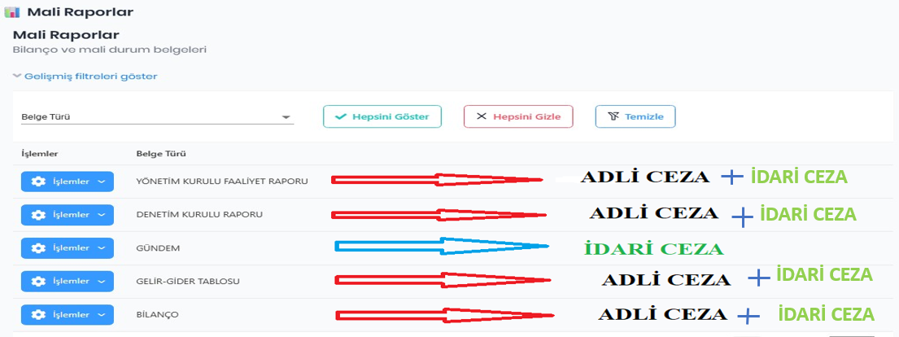
Genel kurul tarihinden 15 gün önce Yüklenmesi gereken belgeler

Slide 24
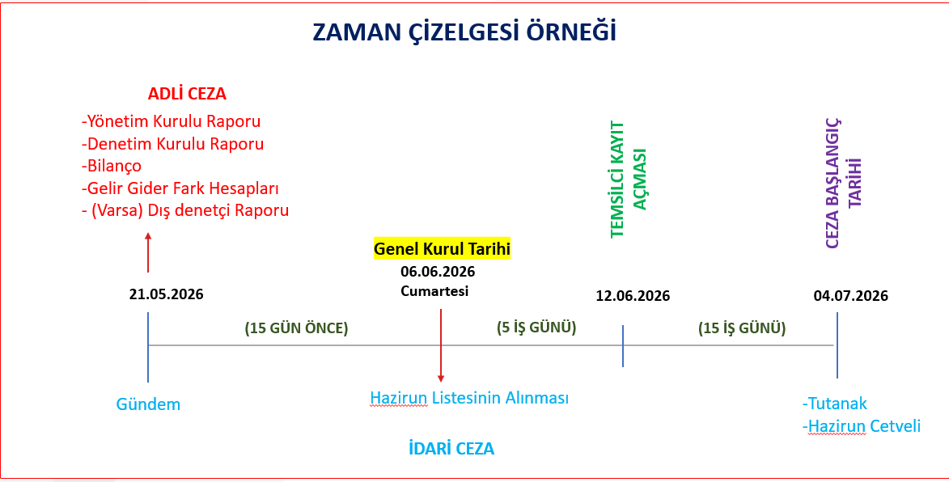
Genel kurul tarihinden 15 gün önce Yüklenmesi gereken belgeler

Slide 25
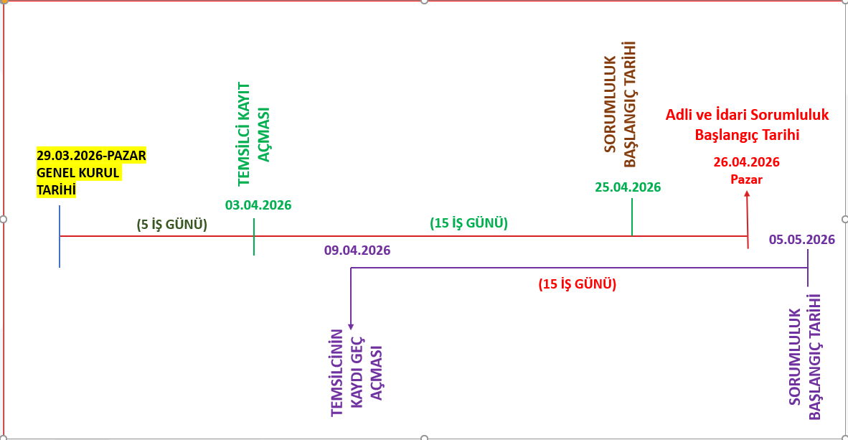
26.04.2026 ÖNCESİ YAPILAN TOPLANTILARDA SORUMLULUK DURUMU

Slide 26
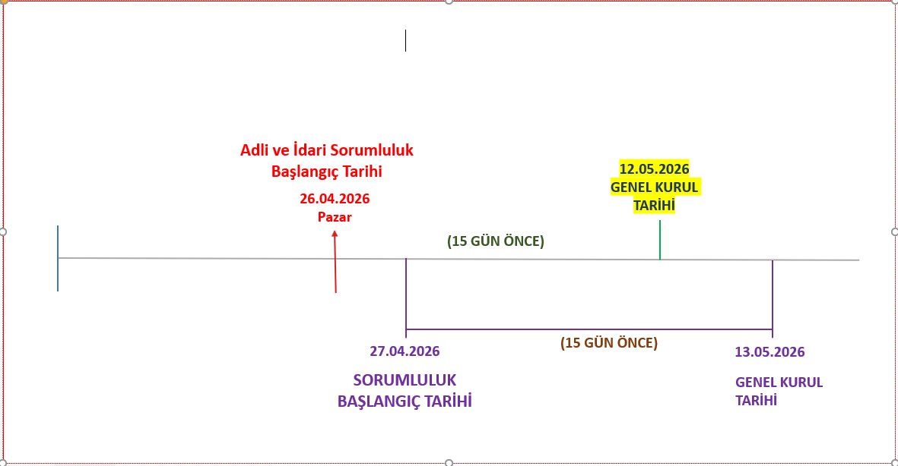
26.04.2026 SONRASI YAPILAN TOPLANTILARDA SORUMLULUK DURUMU

Slide 27
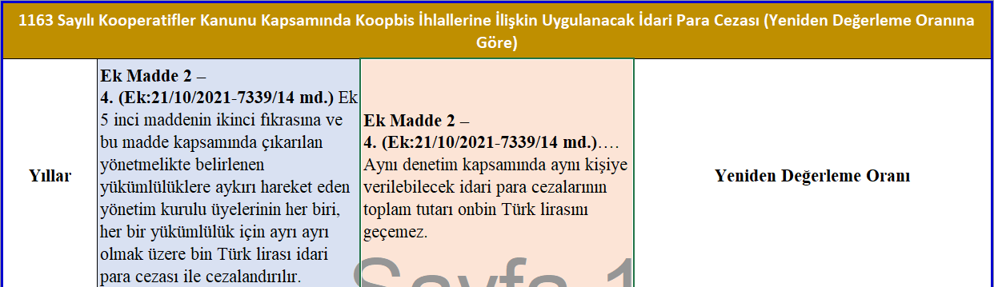
İDARİ PARA CEZASI
₺6.923 ₺69.249 *25,49%
₺8.690 ₺86.900
* İdarî para cezaları her takvim yılı başından geçerli olmak üzere o yıl için 4/1/1961 tarihli ve 213 sayılı Vergi Usul Kanununun mükerrer 298 inci maddesi hükümleri uyarınca tespit ve ilân edilen yeniden değerleme oranında artırılarak uygulanır. Bu suretle idarî para cezasının hesabında bir Türk Lirasının küsuru dikkate alınmaz.

Slide 28
ADLİ VE İDARİ YAPTIRIM
Müdürlükçe;
Adli Cezaya ilişkin tespit var ise ilgili Savcılığa suç duyurusunda bulunulur.
İdari yaptırım gerektiren tespit var ise;
İdari Yaptırım Kararı (Olur Şeklinde) alınır.
Ceza Tebligatı (R.İ.T. Yoluyla) yapılır.
Her ayın ilk haftasında geçmiş ayda idari para cezası uygulanan kooperatiflere ilişkin bilgiler Koopbis Takip Listesine işlenerek Mesleki Hizmetler Genel Müdürlüğüne excel tablosu olarak gönderilir.

Slide 29
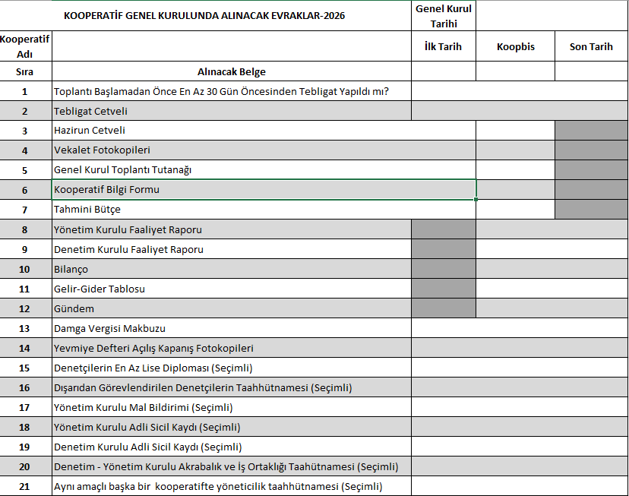
11

Slide 30
TEŞEKKÜRLER
Çevre, Şehircilik ve İklim Değişikliği İl Müdürlüğü
(Proje ve Yapım Şube Müdürlüğü)
Burak ERKUL
Şube Müdürü
burak.erkul@csb.gov.tr
0555 353 71 61
24 Nisan 2026
Çanakkale

